Slide 1
Kuvankäsittely PowerPointissa

Slide 2
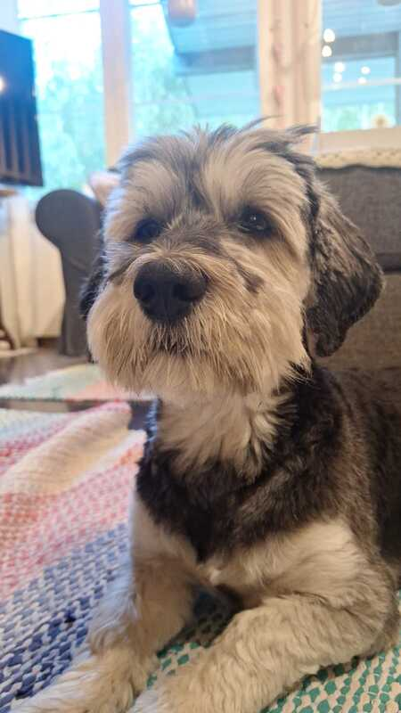
Ota kuva ja tuo se PowerPointiin
Ottakaa pädillä kuva valitsemastanne henkilöstä/porukasta ja tallentakaa se PowerPoint-esitykseenne.
Jos se ei suoraan onnistu, kuvan voi tallentaa ensin Pedanettiin -> läppärille -> PowerPoint -> Lisää -> Kuva -> Tämä laite -> Hae kuva koneelta.
Varsinainen kuvan muokkaus kannattaa tehdä läppärillä.

Slide 3
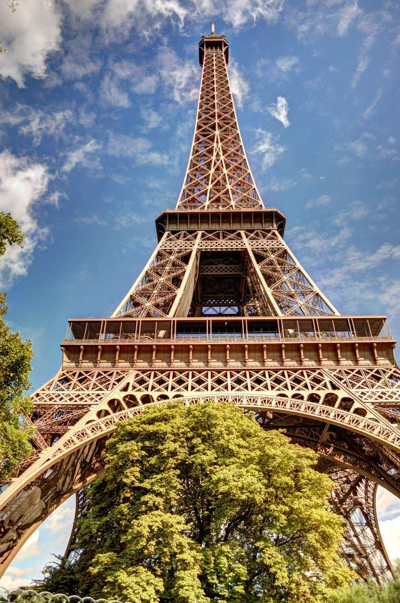

2. Valitse taustakuva netistä ja tuo se PowerPointiin samalle sivulle toisen kuvan kanssa.
Suurenna taustakuva sopivan kokoiseksi.
Klikkaa toinen kuva "aktiiviseksi" niin, että sen ympärille ilmestyvät valkoiset pisteet.
Klikkaa yläpalkista vasemmalta "Poista taustakuva".

Slide 4

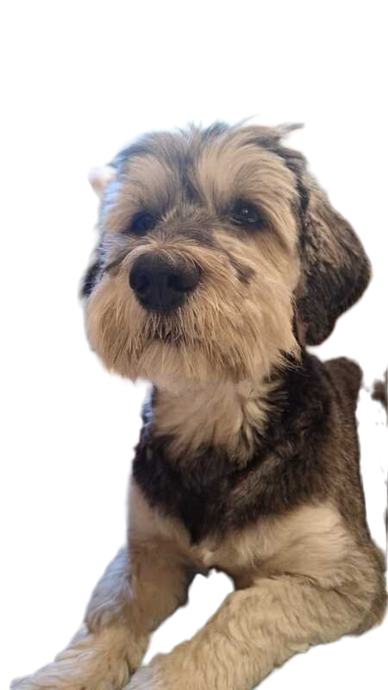

3. Yhdistä kuvat.
Yhdistä kuvat ja zoomaa ne tarvittaessa sopivan kokoisiksi.

Slide 5
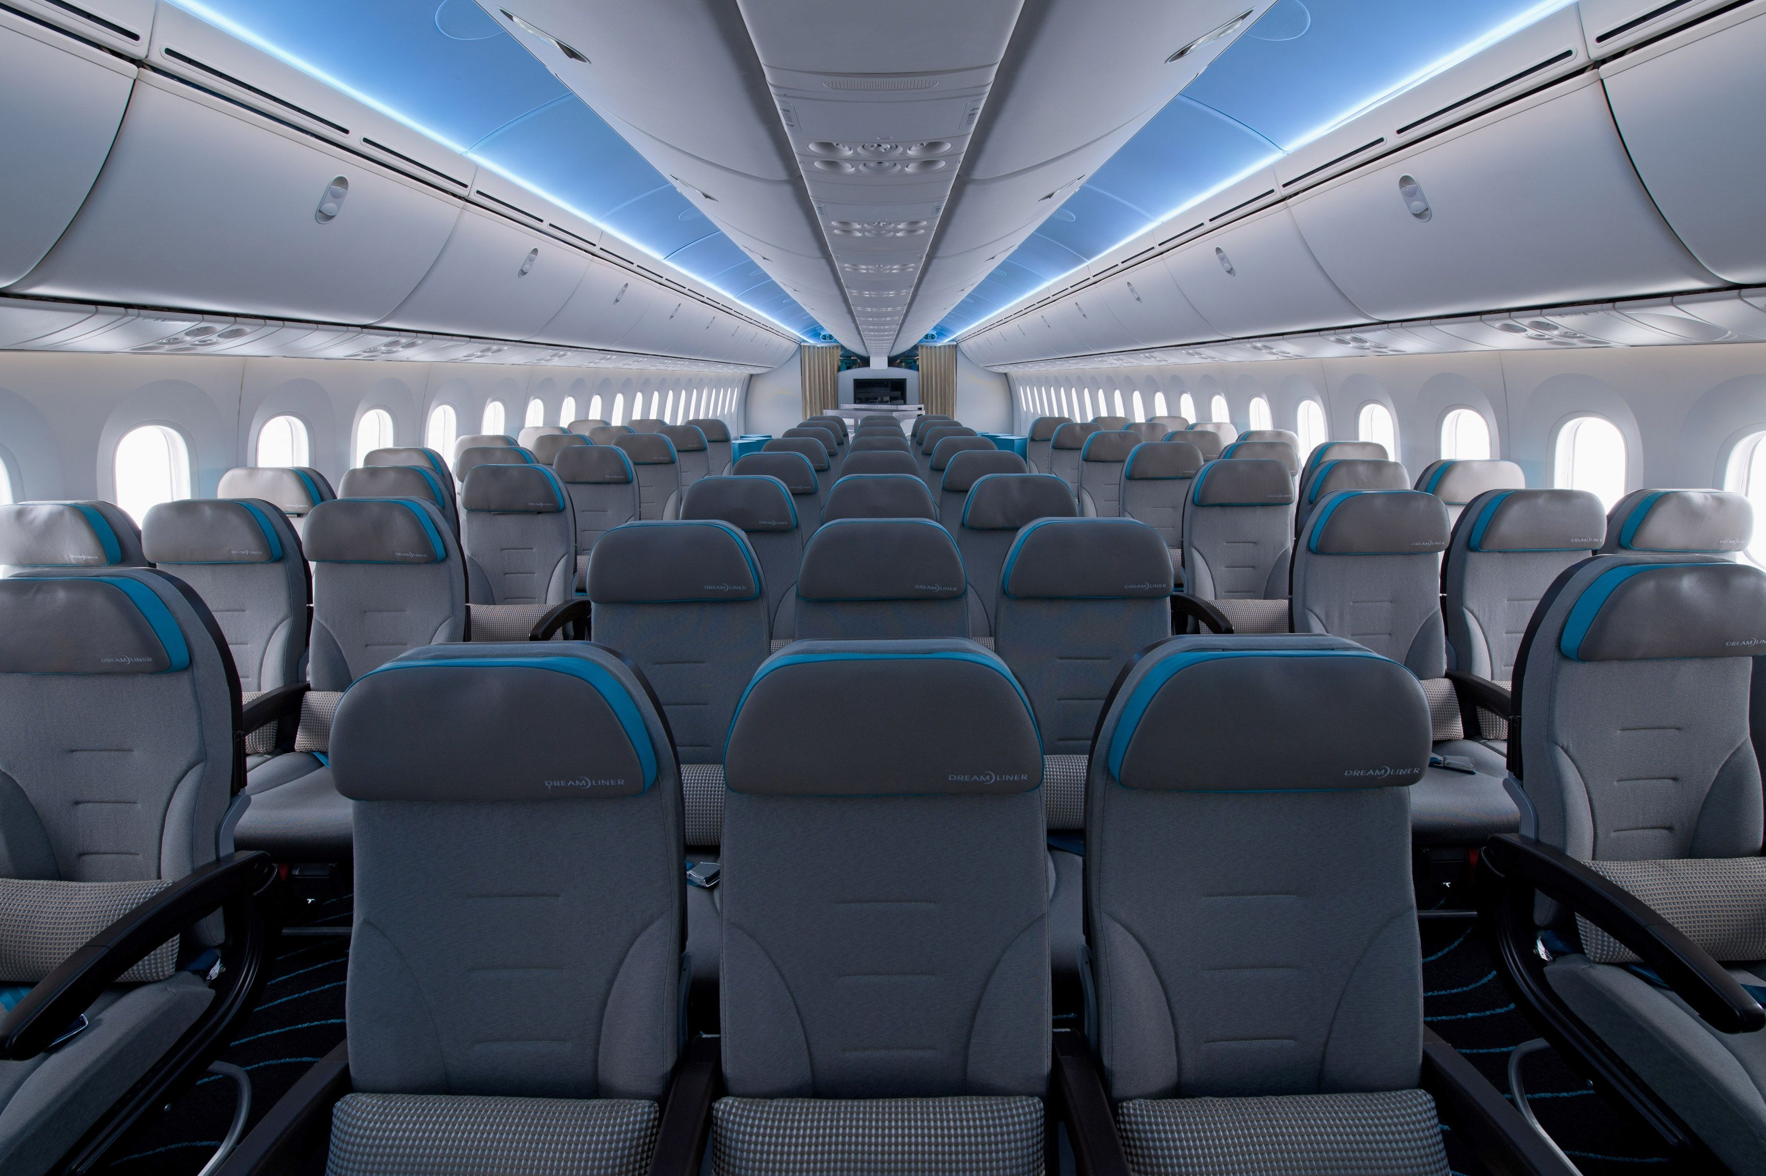
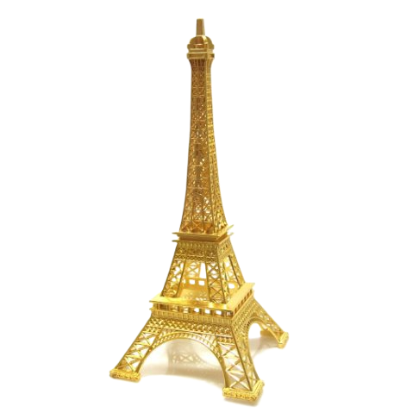
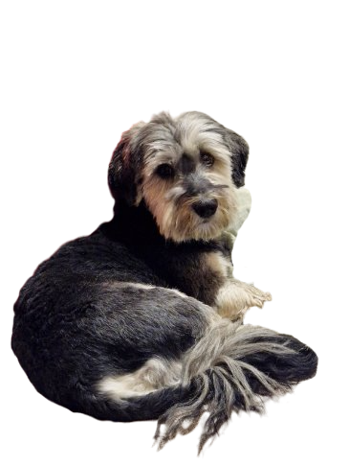
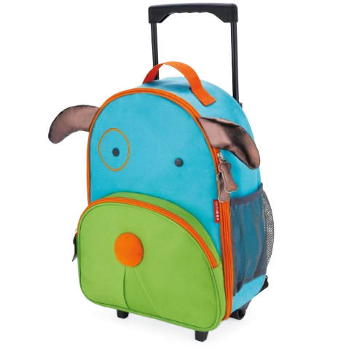
Käytä mielikuvitusta!
Tässä projektissa kuvanmuokkaus on sallittua!

